Slide 1
УВАЖАЕМЫЕ ПРЕПОДАВАТЕЛИ И СТУДЕНТЫ!
В 2016 году университетом приобретено 5946 экземпляров (606 наименований) учебной и научной литературы. Большой ассортимент изданий приобретен для специальности «Журналистика» (76 наименований). Представляем Вашему вниманию новинки литературы для вышеуказанной специальности на государственном языке.
Ждем Вас по адресу:
пр. Абая 28, НБ «Білім орталығы»
ежедневно: с 9.00 до 19.00 ч.
ҚҰРМЕТТІ ОҚЫТУШЫЛАР МЕН СТУДЕНТТЕР!
2016 жылы университетте 5946 дана(606 атау) оқулықтар мен ғылыми әдебиеттер келіп түсті. «Журналистика» мамандығы бойынша көптеген басылымдар алынды(76атау).Жоғарыда көрсетілген мамандық үшін мемлекеттік тілдегі жаңа оқулықтарды Сіздердің назарларыңызға ұсынамыз.
Сіздерді мына мекен-жай бойынша күтеміз:
Абай даңғылы 28, ҒК «Білім орталығы»
Күнделікті: 9.00 – 18.00

Slide 2
В библиотеке имеется 10 экз.
_{76.01я73}
_{Б 52}
_{Бижан Ж.}
Журналист шығармашылығындағы жаңа инновациилық технологиялар: Оқу құралы. - Астана: Фолиант, 2013. - 208 б.
_{ІSBN 978-601-292-733-7}
Жоғары оқу орындарының журналистика факультетінің оқытушыларына, студенттеріне ұсынылып отырған бұл оқу кұралында әлем философтарының, педагогтарының жэне ойшылдарының ой түйіндері мен казақтың көне данышпандарының ұрпактан-ұрпакка жалғасып келе жатқан даналық ойларын салыстыру арқылы жүйелеудің теориясы мен практикалык жолдары зерделенеді. Қазақ ағартушыларының прагматикалық бағыттарының, еліміздің казіргі заманғы көрнекті ғалымдарының казақ халқының ділі, дэстүрлі тэлімі мен адамзат құндылықтарының деңгейлестігін сараптау жөніндегі гылыми түйіндерінің өміршеңдігі теориялық жэне практикалық негізде дэлелденеді.

Slide 3
В библиотеке имеется 11 экз.
_{76.01я73}
_{Щ 97}
_{Шындалиева М.}
Шетел журналистикасы: Оқулық. 2-басылым. - Астана: Фолиант, 2013. -384 бет.
_{ISBN 978-601-292-731-3}
Бұл окулық соңғы бекітілген типтік оку бағдарламасына сәйкес шетел журналистикасының тарихы мен теориясына арналған. Окульщта тұрлі бағыттағы шетел бұқаралык ақпарат кұралдарының дамуы мен қалыптасу тарихы, тэжірибесі, теориясы туралы көп мағлұмат беріледі. Әлемдегі бұкаральщ ақпарат кұралдарының салаларына, ерекшеліктеріне токталып, шетел журналистикасындағы көп жылғы тәжірибе мен жаңа ізденістер кеңінен камтылған.

Slide 4
В библиотеке имеется 10 экз.
_{76.01}
_{Қ 31}
_{Қамзин Кәкен}
Публицистика жанрларының эволюциясы: оқу куралы / Кәкен Қамзин. - Алматы: Қазақ университеті. - 2015. - 425 б.
_{ISBN 978-601-04-1464-8}
Оку кұралында ұлттык көсемсөз жанрларының даму өрісі, өзіне тән сипаттары, кеңістік пен пен уакыт аясында өсіп-өркендеуі әлеумет еңселенуі жэне жаратылыс үдерісі контексінде карастырылады. Публицистика жанрларының пайда болуы, орнығуы, дәстүрлі жүйеге айналуы, оның жаңа жіктелім түрлері мен пішіндері масс-медиа мәтіндерінің динамикалык көрінісі, акпарат алаңындағы үлттык кұбылыс ретінде түжырымдалады, журналистика жанрлары формала- рының түрленуі заманалы сана мен ғылым жетістігі, медиастратегия биігінен сараланады.
Оку күралы жоғары курс студенттеріне, магистранттар мен РҺD докторанттарға, окытушылар кауымына, баспасөз мэселелеріне назар аударып жүрген практик-журналистерге арналады.

Slide 5
В библиотеке имеется 6 экз.
_{76.031}
_{Қ 13}
_{Қабылғазы К.}
Радиожурналистика: әдістемелік нұскау / К. Қабылғазы. - Алматы: Қазак университеті, 2014. - 258 б.
_{ISBN 978-601-04-0661-2}
Енбекте радиохабар таратудын даму кезендері, кұрылымы, радиохабарларды әзірлеу әдісэсілдері, әуе толкынындағы акпараттын мазмұны мен оны байытудын жолдары карастырылады. Сонымен бірге БАҚ жүйесіндегі радионын ерекшелігін, акпаратты беру тәсілдерін, радиоарналарды табысты жүргізудің принциптерін, акпаратты жинау, өңдеу және таратудын негіздерін менгеру туралы мэселелерге де көніл бөлінеді. Бұл эдістемелік нүскау аркылы студенттер БАҚ жүйесіндегі радионын өзіндік ерекшелігін, радиожурналистиканың жанрлары мен пішіндерін, радиожурналист кызметін реттеудін казіргі заманғы кұкыктык жүйесін, т.б. менгереді. Әдістемелік нұскау журналистика факультетінің окыту шыларына, электронды журналистиканың кыр-сырына кызығушылык танытатын көпшілік окырманға арналған.

Slide 6
В библиотеке имеется 10 экз.
_{76.17я73}
_{Ә 13}
_{Әбдиева Р.С.}
Қазіргі баспа ісі: Оку кұралы. - Алматы: Қазак уни- верситеті, 2013. - 134 б.
_{ISBN 978-601-04-0223-2}
Оку кұралында баспа саласындағы бастапкы тірліктер мен колданылатын жабдыктар айтылады. Әр такырыптың сонында баспа-полиграфиялык ата- лымдардьщ түсініктемесі, бакылау жэне тест сұрактары, студенттерге берілетін тапсырмалар мен колданылған әдебиеттердін тізімдері ұсынылған.
Оку кұралы баспа ісі жэне полиграфия мамандыктары бойынша білім алып жатқан студенттерге, дэріс жүргізетін окытушылар мен баспа-полиграфия саласынын мамандарына арналған.

Slide 7
В библиотеке имеется 10 экз.
_{76.17я73}
_{М39}
_{Медеубекұлы С.}
Басылымды редакторлык даярлау: оку кұралы /С. Медеубек- ұлы. - Алматы: Қазак университеті, 2014. - 176 бет.
_{ISBN 978-601-04-0624-7}
Оку кұралында баспа редакторынын колжазбамен жұмыс істеуі, кітап шығаруға катысты әрекеттерінін жүйесі жэне басылымға койылатын талап- тар халыкаралык стандарттарға сай түсіндірілген. Басьшымдар тарихы, олар- дын дәстүрлі жэне заманауи түрлері баяндалган. Басылымды сараптау, түзету, көркемдік техникалык-безендік дайындыктан өткізу туралы теория- лык жэне тэжірибелік кағидалар мен ережелерді колдану мүмкіндіктері, редактордын шыгармашы.тык байланыс үрдістері кызметтік әдеп аясында карастьфьшған. Редактор білуге тиіс баска да танымдык мәліметтер мен деректер үсыньшған.
Оку кұралы «Баспа ісі» мамандьпы бойынша білім беретін ЖОО оку орындары окытушы-профессорларына, сондай-ак студенттерге, магистрант- тарға, докторанттарға жэне баспа кызметкерлеріне, сонымен бірге, осы сала бойынша мамандык иесі боламын деген талапкерлерге арналған.

Slide 8
В библиотеке имеется 10 экз.
_{76.00065я73}
_{Ш 97}
_{Шыңғысова Н.Т.}
РК. теориясы мен практикасы: оқу күралы / Н.Т. Шыңғысова. - Алматы: Қазак университеті, 2015. - 85 бет.
_{ISBN 978-601-04-1290-3}
Оку қүралында коғаммен байланыс қызметінің ерекшеліктері, БАҚ-пен езара тиімді байланысты жүзеге асыру жолдары, Қазак- стандағы даму тенденциялары сарапталады.
Оқу күралы журналистика, коғаммен байланыс, әлеуметгану факультеттері мен бөлімдерінде оқитын жоғары оқу орындары магистранттары мен РҺБ докторанттарына, сонымен қатар өңірлік БАҚ журналистеріне, қоғаммен байланыс мамандарына арналған.

Slide 9
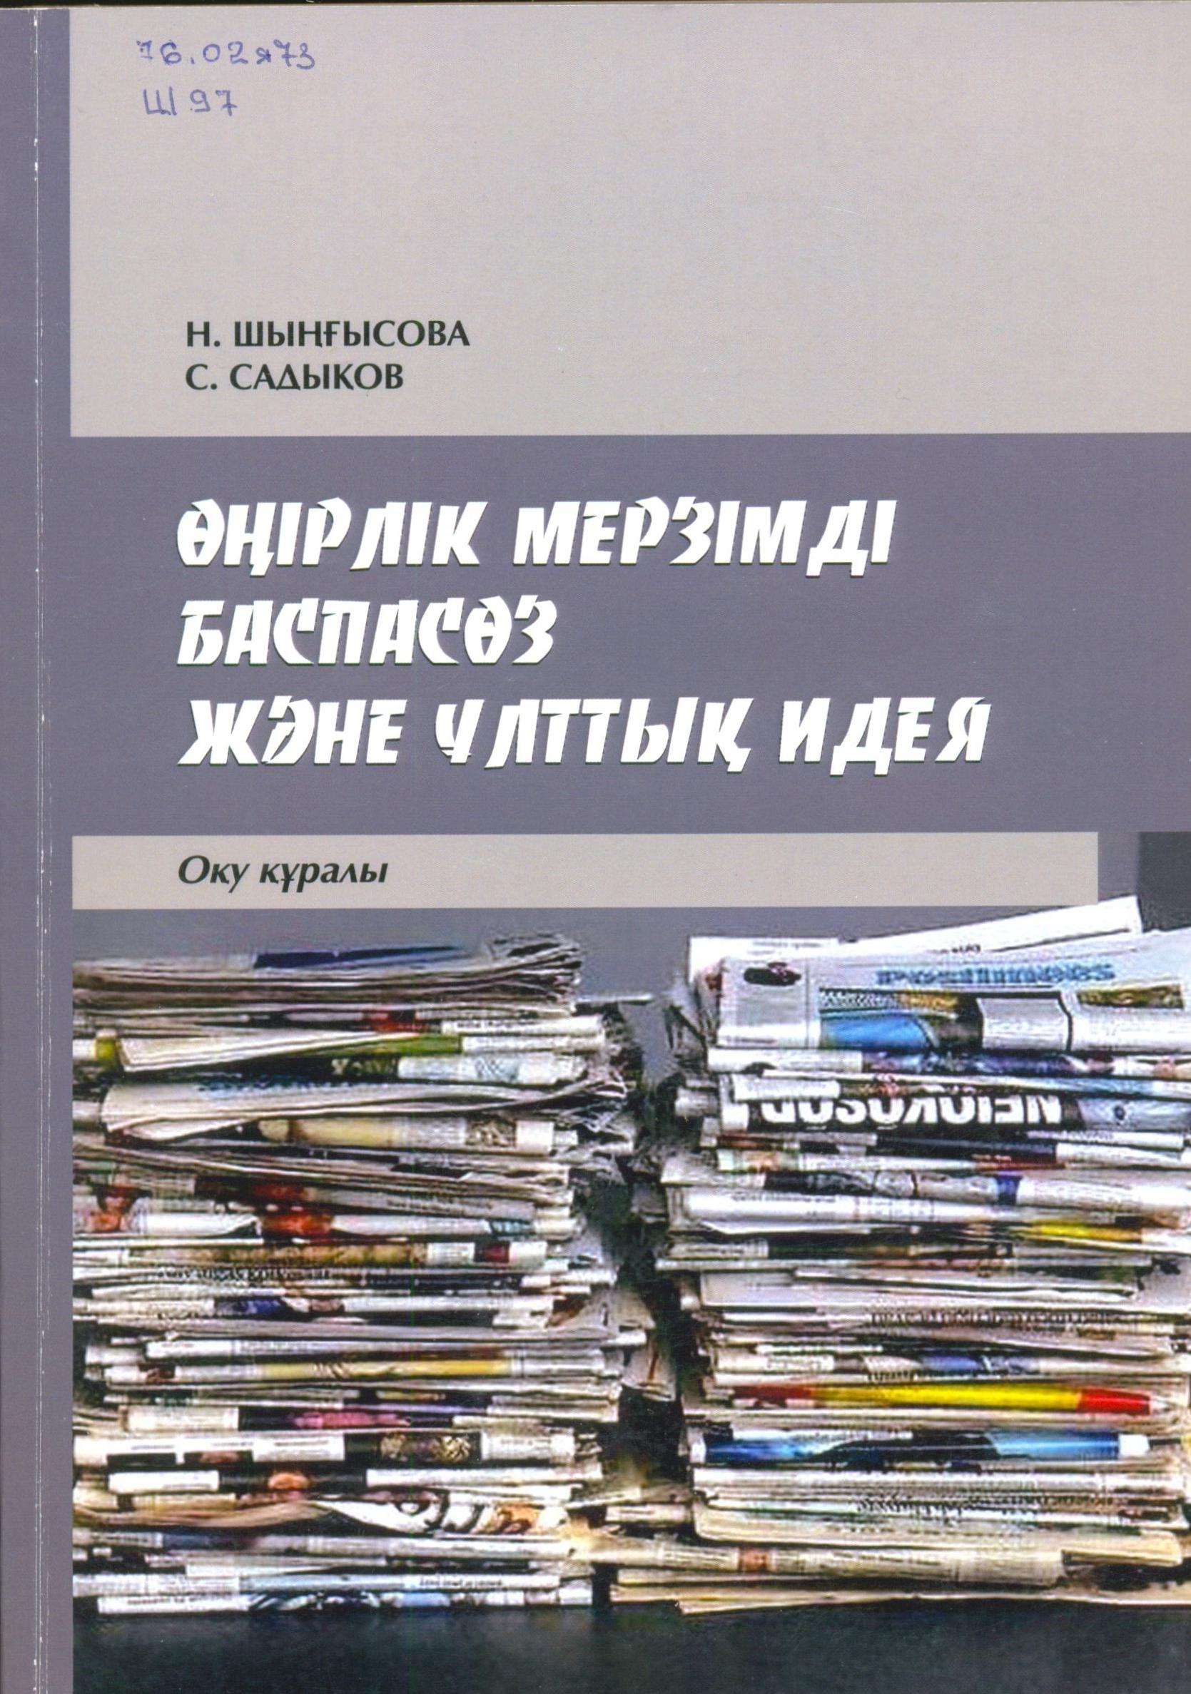
В библиотеке имеется 10 экз.
_{76.02я73}
_{Ш 97}
_{Шыңғысова Н., Садыков С.}
Өңірлік мерзімді баспасөз жөне үлттық идея: оқу қүралы / Н. Шыңғысова, С. Садыков. - Алматы: Қазақ университеті, 2015.-247 6.
_{ISBN 978-601-04-1308-5}
оку күралында өңірлік баспасөздің даму бағыттары жүйеленіп, тарихи тағылымдары мен өнегесі, журналистердін көсіби шеберлігі айқындалады. Сондайақ тәуелсіз еліміздін үлттық журналистикасының қазіргі даму барысы, өзіндік ерекшелігі мен үлттық идеямен өрнектелген «Мәңгілік Ел» үстанымы алға қойып отьфған үланғайыр міндеттер түрғысында сөз қозғалады.

Slide 10
В библиотеке имеется 6 экз.
_{76.17}
_{М 46}
_{Мергенбаева К.К.}
Басуға дейінгі үдерістердің технологиясы: оку-әдістеме- лік күралы / К.К. Мергенбаева. - Алматы: Қазак университеті, 2015.-100 6.
_{ISBN 978-601-04-1393-1}
_{Бүл оку} әдістемелік күралы «Баспа ісі», «Дизайн» мамандығынын окытушыларына, студенттеріне арналған зертханалык жүмыстарға әдістемелік нүскаулар жинағы болып табылады.
Мүнда баспа ісін окыту үдерісінде студенттердің білім мен іскерлік кабілетін калыптастыруға арналған жеке такырыптар түрінде карастырылып. окыпүйрену өдістемелері көрсетілген.
Атал.мыш оку-әдістемелік күралы жоғары оку орындарынын «Баспа ісі», «Дизайн» мамандығы окьггушыларына, студенттеріне пайдалануға үсынылады.

Slide 11
В библиотеке имеется 10 экз.
_{76.0я73}
_{С 89}
_{Сұлтанбаева Г.С.}
Бұқаралық коммуникацияны зерттеудің қазіргі эдістері: оқу кұралы / Г.С. Сұлтанбаева. - Алматы: Қазақ универси- теті, 2014.- 192 бет.
_{ІSВN 978-601-04-0884-5}
Оку кұралы журналистика, коғаммен байланыс, саясаттану, әлеуметтану факультеттері мен бөлімдерінде окитын жоғары оку орындары студенттері, магистранттары мен РҺD докторанттарына, сон- дай-ак бұкаралык коммуникация саласын зерттеушілер, мемлекеттік кызметкерлер, саясаттанушылар, саяситехнологтар, коғаммен байланыс мамандары мен журналистерге арналған.

Slide 12
В библиотеке имеется 2 экз.
_{76.032я73}
_{Ә20}
_{Әбілдина Ғайнижамал}
Телевизия өнері: теориясы мен технологиясы: оқу қүраты. - Алматы: Қалак универеитеті, 2012. - 390 б.
_{ISBN 978-601-247-664-4}
Ақпараттык кеңістікте бәсекеге лаиықты маман даярлау - уакыт талабы. Оку кұралында кино мен телевизия өндірісі үдерісініц қалаи жүзеге асатыны, оныц ерекшелігі, оратуан кырлары талданган. Сонымен қатар телевизия технодотясыныц классикалык үлгіспдарсетілген.
Бүл - телевизия режиссері мамандыгы бойынша казақ тіліңде зылып отырган алгашкы енбек. Кітап студенттер мен жас окытушыларга, телевизия саласына алгаш кызметке барушы мамандар, сондай-ак телеакпараты жсткізу өндірісіне кызығушылык танытушы _{оқырмандарға арншіған.}

Slide 13
В библиотеке имеется 10 экз.
_{76.02я73}
_{Ш 97}
_{Шынғысова Н.Т.}
Өңірлік мерзімді баспасөздін менеджменті жэне маркетингі: оқу кұралы / Н.Т. Шыңғысова. - Алматы: Қазак университеті, 2015. - 303 бет.
_{ISBN 978-601-04-1040-4}
Оку кұралы журналистика, коғаммен байланыс, әлеуметтану факультеттері мен бөлімдерінде окитын жоғары оку орындары, магистранттары мен докторанттарына, сонымен катар өнірлік БАҚ журналистеріне, коғаммен байланыс мамандарына арналған.

Slide 14
В библиотеке имеется 10 экз.
_{76.17я73}
_{Ә13}
_{Әбдиева Р.С.}
Қазіргі баспа ісі: Оқу құралы. - Алматы: Қазақ Университеті, 2013. — 134 б.
_{ISBN 978-601-04-0223-2}
Оку кұралында баспа саласындагы бастапкы тімікти, . жабдыктар айтылады. Әр такырыптын соңында баспа полиграфиялық аталымдардың түсініктемесі, бакылау және тест сұрактары, студенттерге берілет тапсырмалар мен колданылган әдебиеттердін тізімлері ұсынылған.

Slide 15
В библиотеке имеется 2 экз.
76.01(5Қаз)я73 А 44 Аллаберген, Қ. Қазақ журналистикасының тарихы (1870-2008 жылдар) [Текст] / Қ. Аллаберген, Ж. Нұсқабайұлы, Ф. Оразаев. - Алматы : Білім, 2014. - 308 б.
ISBN 978-9965-09-802-4

Slide 16
В библиотеке имеется 2 экз.
_{76.01}
_{А37}
Ақпараттык себеп: имидждік басылымдарды дайындау. Жас оқытушы мектебі. Семинар-тренинг. 19 наурыз, 20І4жыл: оқу-әдістемелік қүрал / жалпы редакциясын басқаргансаяси гылымдарынын докторы, профессор Гүлмира Сүлганбаева. - Алматы: Қазак университеті, 2014. — 110 бет.
_{ISBN 978-601-04-0613-1}
Әл-Фараби атындағы ҚазҰУ Баспасөз кызмстінің колдауымен «Акпараггық себеп: имидждік басылымдарды дайындау» жас окытушы мектебі медиа-кенесшілерінін оку-әдістемелік материалдары жинақ ретінде үсынылыгі отыр.
Оқу-әдістемелік күрал элеуметтік және гуманитарлық салада дәріс берстін окытушыларга, сондай-ак студенттерге, магистранттар мен РҺD докторанттарға арналган.

